Slide 1

Skynet - система за приемане и обмен на данни за въздушния трафик
http://skynet.sliven.org

Slide 2
Автори на проекта
Стоян Георгиев Минчев
ПМГ “Добри Чинтулов“
гр. Сливен, 10 клас
Email: stoyan@astrapaging.com
Йордан Младенов Йовчев
ПМГ “Добри Чинтулов“
гр. Сливен, 12 клас
Email: yordan.yovchev.1998@gmail.com

Slide 3
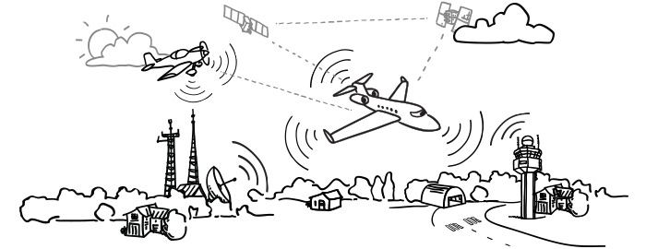
Какво е ADS-B ?
Automatic Dependent Surveillance Broadcast
(ADS-B) - честота 1090 MHz
Съдържание на съобщенията: идентификация, местоположение, скорост, височина и посока.

Slide 4


Съществуващи сайтове за следене на самолети
Най-популярните сайтове са:
PlaneFinder.net
FlightRadar24.com
Всички сайтове са с много добро покритие и богата функционалност, но с комерсиална насоченост и не предоставят достъп до данните в суров вид, дори и на потребители, които дават данни в техните системи

Slide 5
Кой и за какво използва данните?
Кой?
Университети и студенти за различни проучвания
Радиолюбители и хоби-потребители
Професионалисти
За какво?
За анализ на закъснения на полети
Анализ на безопасността
Екологични проучвания
За удоволствие и забавление

Slide 6
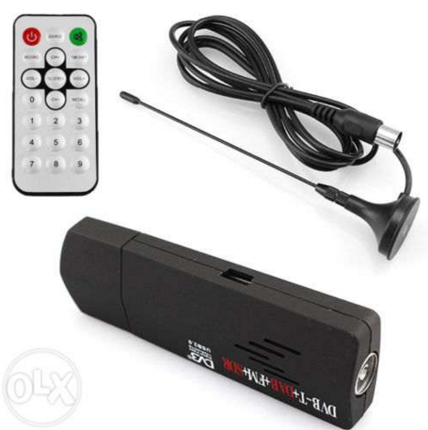
Цели на проекта
Основна цел:
Събиране и свободен обмен на данни за летящите самолети
Приемане и декодиране на сигнали
с евтин и широкодостъпен ТВ-тунер
Свободен и безплатен софтуер с
отворен код
Обединяване на данните
Централен уеб сайт
Свободен достъп до събраните
данни

Slide 7
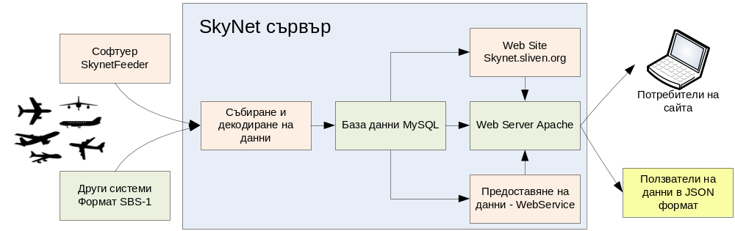
Основни компоненти в проекта

Slide 8








Използвани технологии

Slide 9
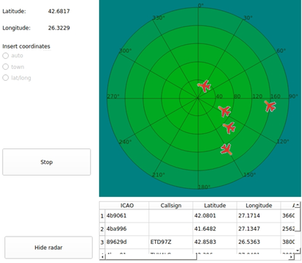
SkyNet Feeder

Slide 10
Събиране и обединяване на данните за самолетите
Поддържат се два формата на данните:
Данни в JSON формат от SkyNet Feeder
[
{
"altitude": "34350",
"callsign": "PGT53Y ",
"heading": "308.172",
"icao": "4B8E42",
"lat": "41.959",
"lon": "27.7904",
"speed": "422.309",
"vr_speed": "20"
},
SBS-1 в CSV формат (масов OpenSource формат) MSG,3,22,222,50836C,2222,2016/11/26,15:39:24.512,2016/11/26,15:39:24.512,,24175,,,41.89064,28.08024,,,0,0,0,0
MSG,4,22,222,50836C,2222,2016/11/26,15:39:24.513,2016/11/26,15:39:24.513,,,384.2,327.2,,,1920,,,,,

Slide 11
База данни
Поле | Формат | Описание
ICAO | VARCHAR(6) | Уникален идентификатор за всеки самолет (Primary index)
TIMESTAMP | TIMESTAMP | Време на получаване на данните
LATITUDE | FLOAT | Географска ширина (градуси)
LONGITUDE | FLOAT | Географска дължина (градуси)
ALTITUDE | INTEGER | Височина (футове)
HEADING | FLOAT | Посока на движение (градуси спрямо север)
SPEED | FLOAT | Скорост (възли / мили в час)
VSPEED | INTEGER | Вертикална скорост (футове в минута)

Slide 12
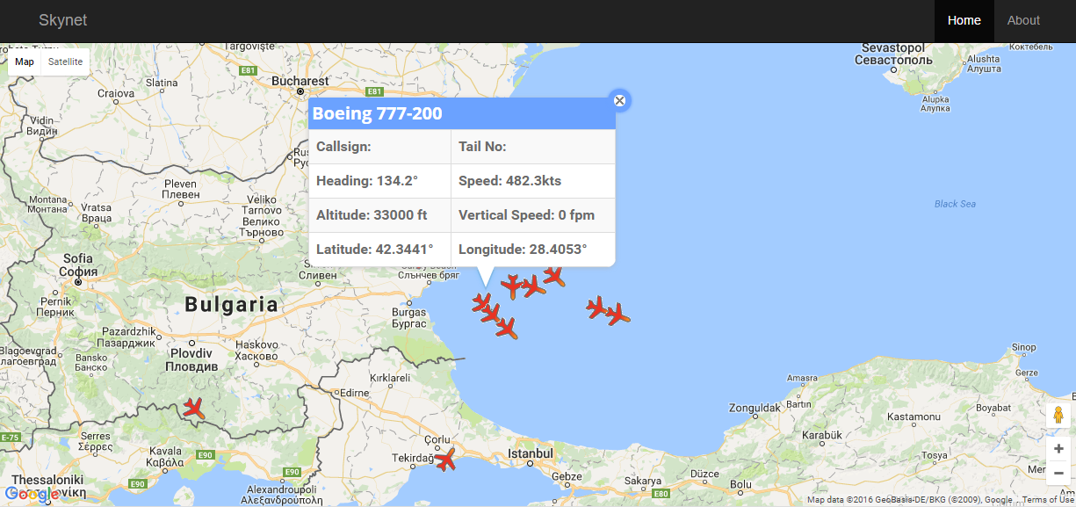
Web сайт skynet.sliven.org
Yii2 (PHP фреймоурк) с MVC архитектура
Bootstrap 3 (CSS фреймуорк)
jQuery (JavaScript библиотека)
Google Maps API от Google

Slide 13
Достъп до данните
Свободен достъп за всички потребители, предоставящи данни
Защита с персонален ключ
JSON формат
Темп на достъп - до 1 път на 10 сек.
[
"{\"ICAO\":\"4BA9AE\",\"LAT\":\"41.4869\",\"LON\":\"29.8217\",\"HEADING\":\"0\",\"SPEED\":\"0\",\"VERTSPEED\":\"0\",\"HEIGHT\":\"19825\"}",
"{\"ICAO\":\"502C8F\",\"LAT\":\"42.4548\",\"LON\":\"28.5494\",\"HEADING\":\"172.5\",\"SPEED\":\"423.6\",\"VERTSPEED\":\"64\",\"HEIGHT\":\"37050\"}",
……….
]

Slide 14
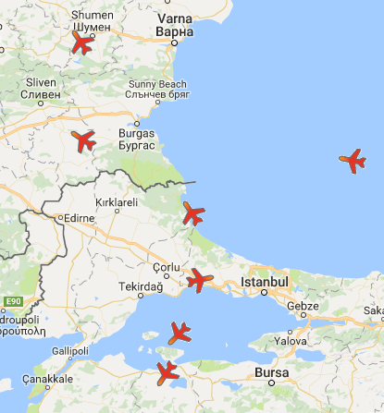
Тестове
Системата е тествана с реални данни:
SBS-1 формат от станция, която
се намира в град Сливен и работи
24 часа в денонощието.
Обхват – над 300 км!
Мобилна станция, която използва
софтуера SkyNet Feeder и TV тунер.

Slide 15
Бъдещо развитие
Разпространение на идеята в Интернет
Привличане на нови потребители от целия свят
Създаване на база данни със снимки на самолети
Подробна статистика за приемните станции – максимална дистанция, брой на засечените самолети и др.
Предоставяне на данни в други формати – XML, CSV

Slide 16



Благодарим за вниманието

